Slide 1


TRƯỜNG TIỂU HỌC ÁI MỘ A
Bài giảng điện tử Tiếng Việt lớp 1
Tên bài: oam - oăm (tiết 1)

Slide 2

MÔN: TiẾNG ViỆT – LỚP 1
Phân môn: Học vần
Bài 118. oam - oăm (tiết 1)

Slide 3

Thử tài
của bạn

Slide 4



Hãy đọc các từ sau:
Cô khen !
hươu nai bầu rượu

Slide 5
Hãy đọc câu sau:
Cô khen !
Hoạ mi, khướu, chích choè tập bay từ sáng đến khuya.

Slide 6
Điền vần uy hay uya?
Cô khen !
giấy pơ l………...
uya

Slide 7
Nói 1 câu có tiếng chứa vần uy.
Cô khen !

Slide 8

Bài 118. oam – oăm

Slide 9

KHÁM PHÁ

Slide 10
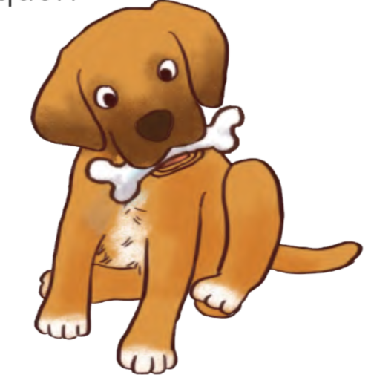
oam
oam
o
a
m
ngoạm
oam

Slide 11
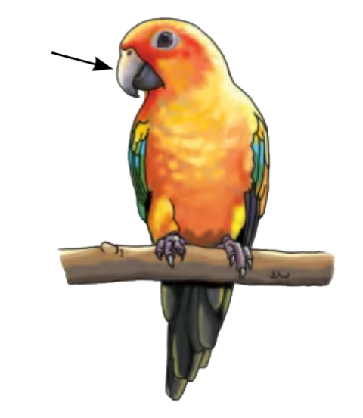
oăm
oăm
o
ă
m
mỏ khoằm
oăm

Slide 12
o
a
m
o
ă
m

Slide 13
oam
oăm
ngoạm
mỏ khoằm
oam
oăm

Slide 14

oam oăm

Slide 15
oam
oăm
ngoạm
khoằm

Slide 16


Slide 17



Luyện tập

Slide 18
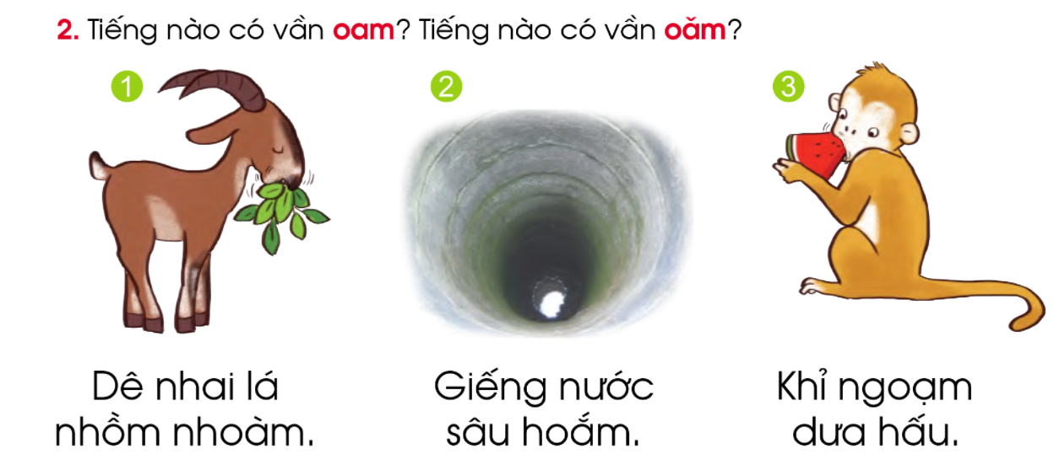

Slide 19
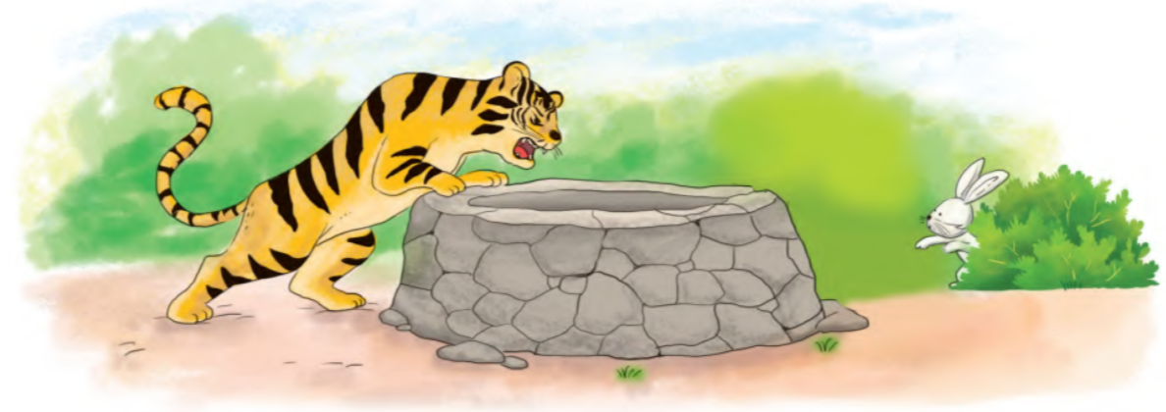

Slide 20
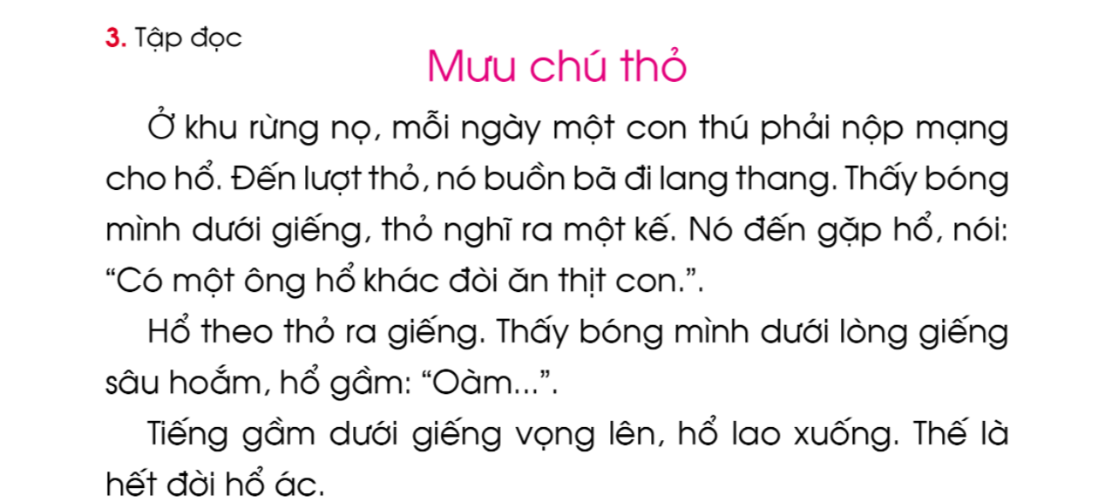


Slide 21
1
2
3
4
5
6
7
8
9

Slide 22





Dặn dò

